Slide 1

Manual de Identidade Visual
Setembro-2023

Slide 2
NEW TRIP
Agência de viagens
Raphael Pereira
dono
Jefferson
dono
Helen
dono
Yasmin Miranda
dono
Larissa Cunha
dono
Manual de identidade visual NewTríp ► Setembro/2023

Slide 3

NEWTRIP
QUEM SOMOS
Somos uma empresa que gerencia viagens e excursões para diversos lugares dentro do Brasil. Levamos desde escolas para excursões até pessoas físicas e jurídicas.
Este manual contempla os aspectos à aplicação do logotipo da instituição nos impressos e web. É importante seguir os procedimentos descrito, a fim de alcançarmos os objetivos propostos.
Manual de identidade visual NewTríp ► Setembro/2023

Slide 4



LOGOTIPO
VERSÕES
Estas versões devem ser usadas pela marca, em toda comunicação visual seja mídia impressa ou digital
Versão Original.
Uso prioritário.
Versão com nova paleta de cores.
Uso secundária.
Versão monocromática.
Uso em documentos sem cor.
Manual de identidade visual NewTríp ► Setembro/2023

Slide 5


LOGOTIPO
VERSÕES
Estas versões devem ser usadas pela marca, em toda comunicação visual seja mídia impressa ou digital
Versão com nova paleta de cores.
Uso secundária.
Versão com nova paleta de cores.
Uso secundária.
Versão monocromática.
Uso em documentos sem cor.
Manual de identidade visual NewTríp ► Setembro/2023

Slide 6



LOGOTIPO
CORES
C
M
Y
K
R
G
B
99
100
0
65
0.4
0.0
35.3
C
M
Y
K
R
G
B
0
0
0
0
100
100
100
C
M
Y
K
R
G
B
94
67
0
24
4.7
25.1
73.1
Manual de identidade visual NewTríp ► Setembro/2023

Slide 7


LOGOTIPO
CORES
C
M
Y
K
R
G
B
67
31
0
5
31.4
65.1
94.9
C
M
Y
K
R
G
B
0
0
0
0
100
100
100
Manual de identidade visual NewTríp ► Setembro/2023

Slide 8


LOGOTIPO
CORES
C
M
Y
K
R
G
B
0
32
28
2
98.4
66.7
71
C
M
Y
K
R
G
B
0
0
0
0
100
100
100
Manual de identidade visual NewTríp ► Setembro/2023

Slide 9


LOGOTIPO
CORES
C
M
Y
K
R
G
B
0
0
0
100
0
0
0
C
M
Y
K
R
G
B
0
0
0
0
100
100
100
Manual de identidade visual NewTríp ► Setembro/2023

Slide 10

LOGOTIPO
REDUÇÃO
Tamanho Ideal
Horizontal: 822,0 pixels Vertical: 466,0 pixels
Tamanho minímo
vertical: 230 pixels horizontal: 400 pixels
Manual de identidade visual NewTríp ► Setembro/2023

Slide 11

LOGOTIPO
MARGENS DE SEGURANÇA
A distância entre a aplicação de outros e/ou elementos deve ser respeitada, conforme ilustração ao lado, para melhor visualização
Manual de identidade visual NewTríp ► Setembro/2023

Slide 12
LOGOTIPO
USOS NÃO PERMITIDOS
Proibido rotacionar a logo
Uso correto
Manual de identidade visual NewTríp ► Setembro/2023

Slide 13
LOGOTIPO
USOS NÃO PERMITIDOS
Proibido Distorcer (altura e largura) não respeitar a proporção
Uso correto
Manual de identidade visual NewTríp ► Setembro/2023

Slide 14
LOGOTIPO
USOS NÃO PERMITIDOS
Proibido contornar a logo
Uso correto
Manual de identidade visual NewTríp ► Setembro/2023

Slide 15
LOGOTIPO
USOS NÃO PERMITIDOS
☺
Proibido usar elementos invadindo as margens da logo
Uso correto
Manual de identidade visual NewTríp ► Setembro/2023

Slide 16


LOGOTIPO
USOS NÃO PERMITIDOS
Proibido alterar as cores da logo
Uso correto
Manual de identidade visual NewTríp ► Setembro/2023

Slide 17
LOGOTIPO
USOS NÃO PERMITIDOS
NewTrip
Proibido alterar a fonte
Uso correto
Manual de identidade visual NewTríp ► Setembro/2023

Slide 18
LOGOTIPO
REDIMENCIONAMENTO
Manual de identidade visual NewTríp ► Setembro/2023

Slide 19
LOGOTIPO
IDENTIDADE VISUAL
Arial Regular: A B C D E F G H I J K L M N O P Q R S T U V W X Y Z a b c d e f g h i j k l m n o p q r s t u v w x y z ! ? @ # $ % ^ & * () [] {} ; < > / _ - + = ~ , . 0 1 2 3 4 5 6 7 8 9
Arial Italic: A B C D E F G H I J K L M N O P Q R S T U V W X Y Z a b c d e f g h i j k l m n o p q r s t u v w x y z ! ? @ # $ % ^ & * () [] {} ; < > / _ - + = ~ , . 0 1 2 3 4 5 6 7 8 9
Fonte principal
Para manter a unidade visual nos materiais é necessário definir uma fonte tipográfica que seja adotada por todos. A fonte Arial é encontra pela maioria dos sistemas operacionais dos computadores.
Arial Bold : A B C D E F G H I J K L M N O P Q R S T U V W X Y Z a b c d e f g h i j k l m n o p q r s t u v w x y z ! ? @ # $ % ^ & * () [] {} ; < > / _ - + = ~ , . 0 1 2 3 4 5 6 7 8 9
Arial Bold Italic : A B C D E F G H I J K L M N O P Q R S T U V W X Y Z a b c d e f g h i j k l m n o p q r s t u v w x y z ! ? @ # $ % ^ & * () [] {} ; < > / _ - + = ~ , . 0 1 2 3 4 5 6 7 8 9
Manual de identidade visual NewTríp ► Setembro/2023

Slide 20
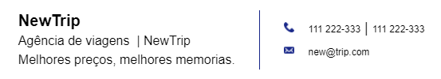
ASSINATURA DE E-MAIL
VERSÃO COM ÍCONES DAS REDES SOCIAIS
Estes são os modelos de assinatura de e-mail que seguem a identidade visual da NewTrip.
Para os textos, deve-se usar a fonte de sistemas Arial.
Manual de identidade visual NewTríp ► Setembro/2023

Slide 21
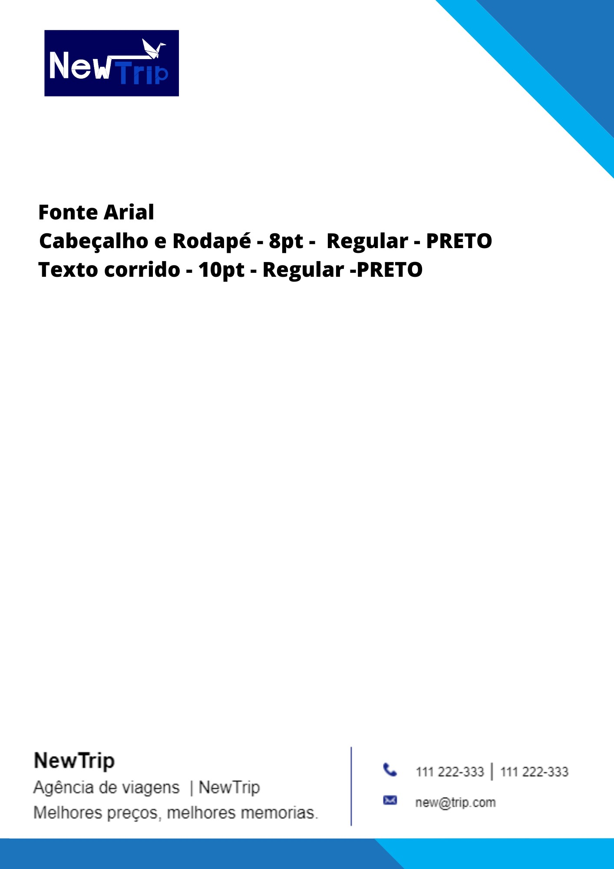
PAPEL
TIMBRADO
Formato da folha A4(210x297mm)
Para os textos, deve-se usar a fonte de sistema Arial, em caixa alta e baixa, nos tamanhos:
Cabeçalhos e rodapé – 8pt – Regular – PRETO Texto Corrido – 10pt – Regular o Bold - PRETO
Manual de identidade visual NewTríp ► Setembro/2023

Slide 22
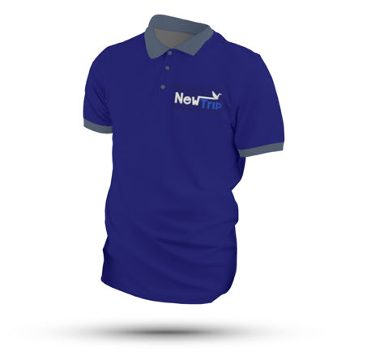
CAMISETA
COM LOGO
Manual de identidade visual NewTríp ► Setembro/2023

Slide 23
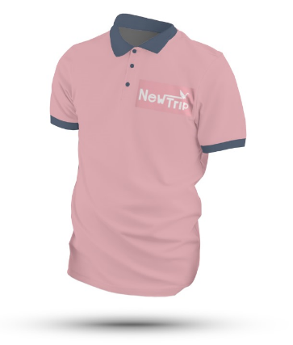
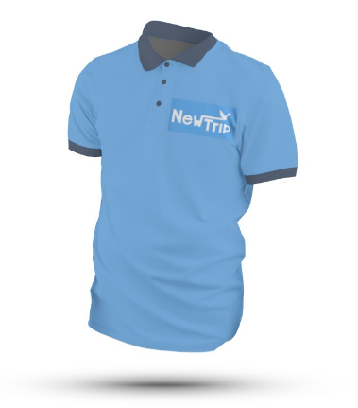
CAMISETA
COM LOGO
Manual de identidade visual NewTríp ► Setembro/2023

Slide 24
Atenção para as atualizações deste manual e dos logotipos disponíveis em nosso site
O uso dos logos NewTrip, assim como todos matérias disponíveis para download em nosso site, são de uso exclusivo da marca, não podendo ser utilizado por usuários terceiros, sem autorização.

